Slide 1

Metabolik Sağlığın HIV Sürecindeki Yönetimi
Prof. Dr. İlkay Karaoğlan
Gaziantep Ünv. Tıp Fak. Enfeksiyon Hast. ve Kl. Mik. AD

Slide 2


Metabolik
Sağlık
HIV
HIV enfeksiyonu olan bireylerde metabolik sağlık sorunları sıktır
Metabolik sağlık sorunlarının takibi önemlidir

Slide 3

Neden Metabolik Sağlık?

Slide 4
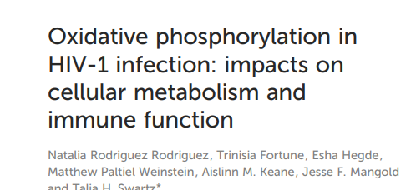
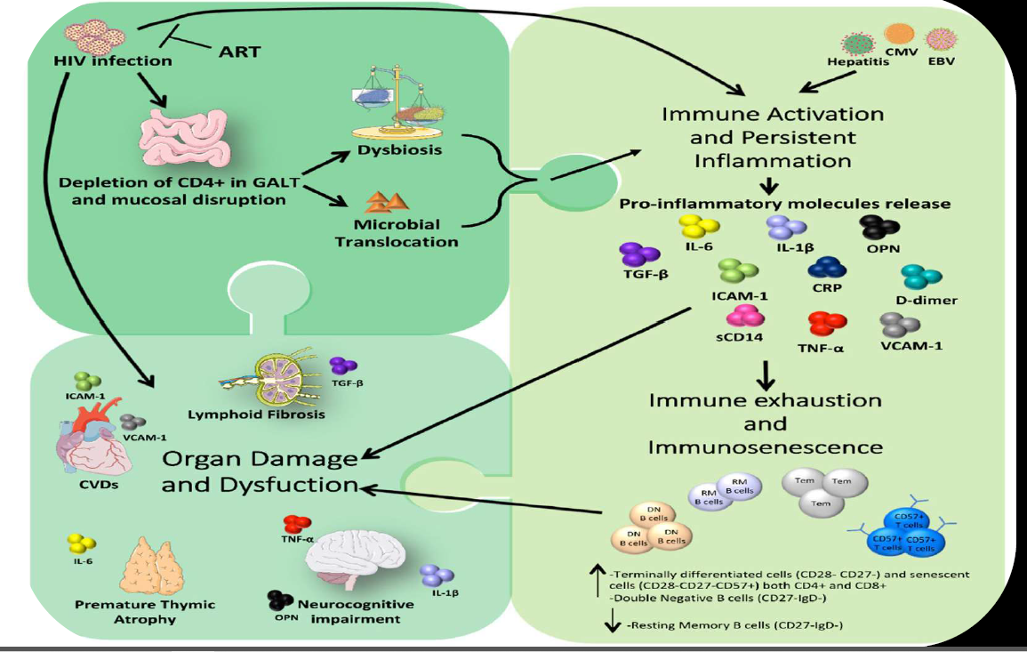
GIS, hem erken hem de kronik evrelerde kritik bir hedeftir.
Bağırsakla ilişkili lenfoid dokunun (GALT) CD4 açısından zengin yapısı onu savunmasız hale getirir.
Erken dönemde büyük CD4+ kaybı bariyeri bozar ve lipopolisakkarit (LPS) gibi mikrobiyal ürünlerin dolaşıma taşınmasına izin verir
bu "mikrobiyal translokasyon" kronik bağışıklık aktivasyonunu ve inflamasyonu tetikler
ART periferik CD4 sayılarını geri kazandırsa da, GALT hasarı genellikle eksik kalır ve bariyer işlev bozukluğu devam edebilir
2024
HIV-1 enfeksiyonu oksidatif fosforilasyonu bozar
Glikolizi ve yağ asidi sentezini teşvik ederek
Viral replikasyonu kolaylaştırır
Hücresel enerji üretimi önemli yolu HIV-1 arasında karmaşık bir ilişki

Slide 5
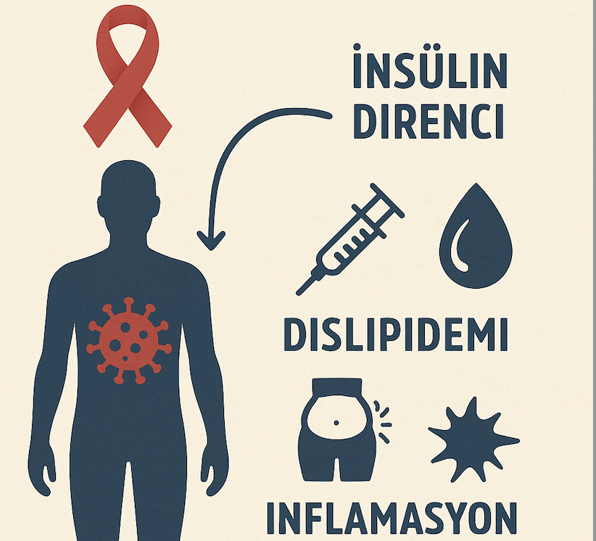
Patofizyoloji
HIV Enfeksiyonunda Metabolik Disregülasyon:
HIV enfeksiyonu, virolojik olarak baskılanmış bireylerde bile kronik sistemik inflamasyona ve bağışıklık aktivasyonuna neden olur
Bu kalıcı inflamasyon durumu insülin direncini teşvik eder
Dislipidemi ve yağ dokusu disfonksiyonu karaciğer yağlanmasına katkıda bulunan faktörlerdir
ART sorunu daha da kötüleştirir
  Erken nesil ajanlar, özellikle timidin analogları (örn. stavudin),
    mitokondriyal toksisite ve
    lipodistrofi ile ilişkilendirilir ve
    metabolik işlev bozukluğunu şiddetlendirir
  İntegraz inhibitörleri gibi daha yeni ajanlar bile bazı kohortlarda kilo alımıyla ilişkilendirilmiştir
Dr. Adalet Altunsoy’un slaytı

Slide 6
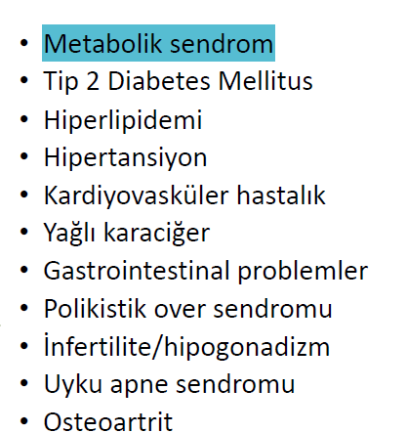

Slide 7

Kardiyovasküler Hastalık

Slide 8
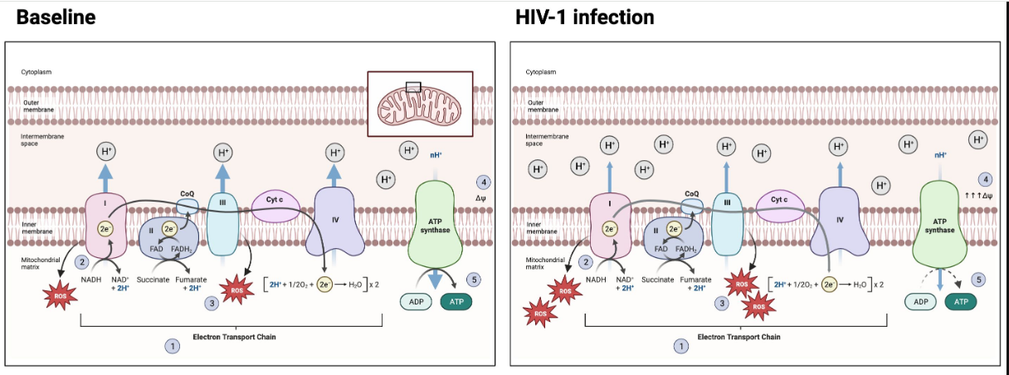
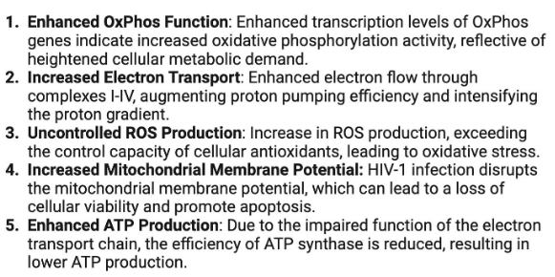
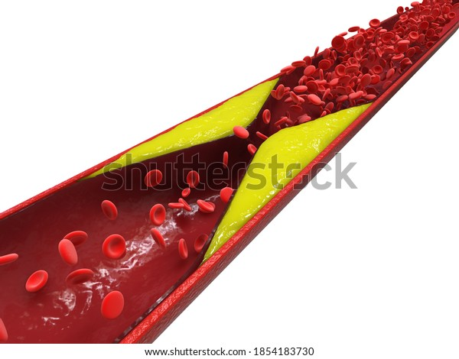

Slide 9
HIV(+) Bireylerde Vasküler Endotel Disfonksiyon
Endotel disfonksiyonu, ateroskleroz gelişimindeki ilk patofizyolojik olaylardan biri olarak kabul edilmektedir.
Artan ROS üretimi ve oksidatif stres, azalmış nitrik oksit (NO) biyoyararlanımı ve bunu takip eden endotel disfonksiyonu ile bağlantılı olarak, HIV ve ART sonrasında vasküler endotelyumu etkileyen ortak altta yatan mekanizmalar olarak ortaya çıkmıştır.
LDL düşük dahi olsa damar duvarı kompaktlığı değişmiş durumda AS riski yüksek
Notes:
Referans: Marincowitz C. et al., Vascular endothelial dysfunction in the wake of HIV and ART. The FEBS journal, 2019; 286(7): 1256-1270.

Slide 10
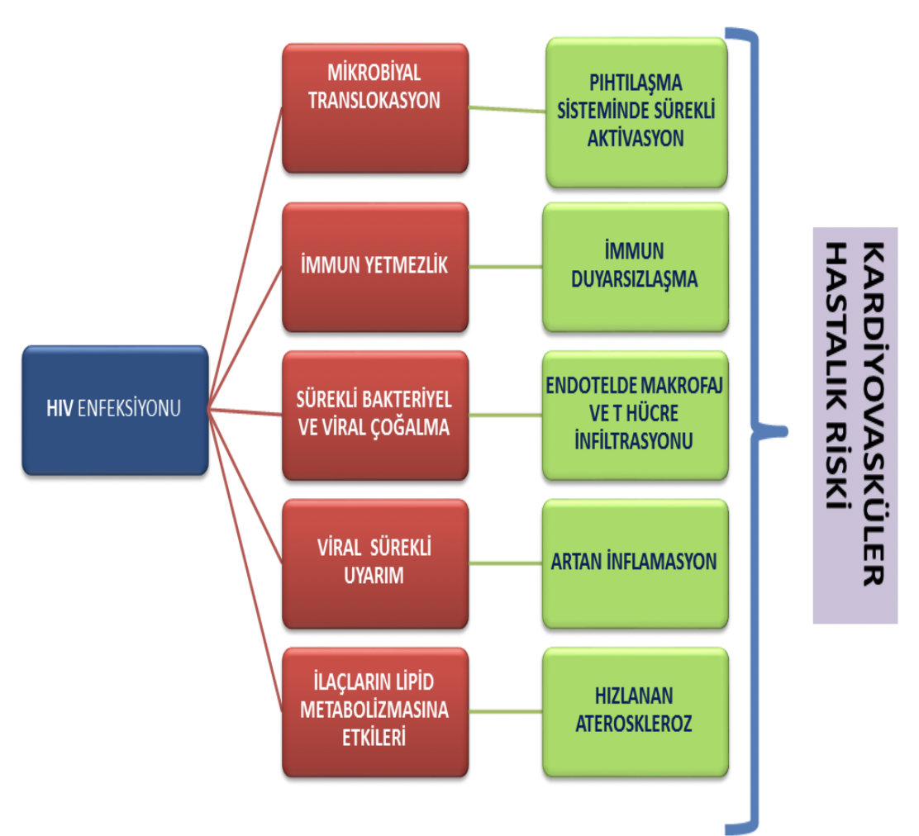
HIV(+) Bireylerde KVH Riski Artmıştır
﻿HIV enfeksiyonu, ciddi viremi, belirgin immun yetmezlik, ilaçlara bağlı toksisite ve damar endotelinde hasar ve karotid arter intimasında kalınlaşma gibi olumsuzluklara neden olabilmektedir.
Notes:
Referans: Karabay O et al. HIV/AIDS hastalarında kalp ve damar hastalıkları. Online Türk Sağlık Bilimleri Dergisi, 2017; 2(3): 31-46.

Slide 11
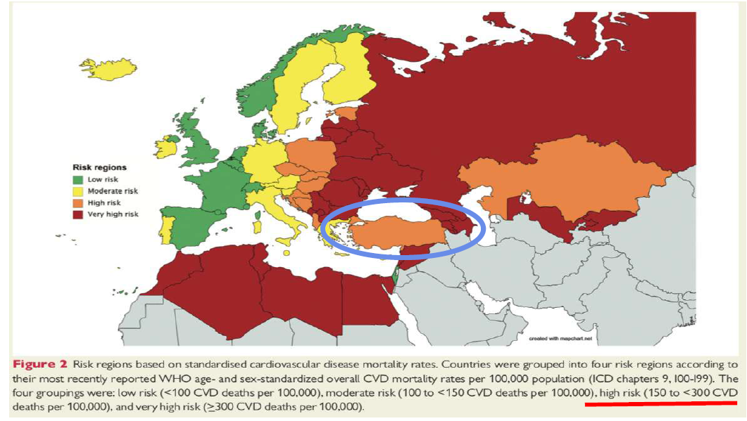
Türkiye’deki HİYK’lerde Kardiyovasküler
Hastalık

Slide 12

HIV(+) Bireylerde KVH Riski Artmıştır
HIV (+) bireylerde
MI riski 1,5-2 kat
ani ölüm riski 4,5 kat
daha fazladır.
İlk koroner kalp hastalığı HIV(+) bireylerde 50 yaş civarında görülürken, bu genel toplumda 64 yaş civarındadır.
﻿Genel toplum için kullanılan risk değerlendirme algoritmaları HIV ile enfekte toplumdaki riski, var olandan daha düşük göstermektedir.
Notes:
Referans: HIV Tanı ve İzlem El Kitabı. 2018, (https://www.ekmud.org.tr/files/uploads/files/HIV-ADIS-el-kitabi.pdf) (son erişim tarihi: 23.12.2021)

Slide 13
HIV(+) Bireylerde KVH Riski Artmıştır
HIV (+) bireylerde
MI riski 1,5-2 kat
ani ölüm riski 4,5 kat
daha fazladır.
İlk koroner kalp hastalığı HIV(+) bireylerde 50 yaş civarında görülürken, bu genel toplumda 64 yaş civarındadır.
﻿Genel toplum için kullanılan risk değerlendirme algoritmaları HIV ile enfekte toplumdaki riski, var olandan daha düşük göstermektedir.
*“ACC/AHA Guidelines kardiyovasküler riskin HIV infekte olmayan bireylere göre 1.5-2 kat artması nedeniyle “ACC/ AHA ASCVD pooled cohort equation” ile hesaplanan ASCVD riskinin x2 hesaplanması
* ASKVH riski >%5 veya LDL-K ≥190 veya bilinen KAH veya 40-75 yaş arası DM olan tüm hastalara (bir risk hesaplaması yapmadan) statin tedavisinin başlanması
Notes:
Referans: HIV Tanı ve İzlem El Kitabı. 2018, (https://www.ekmud.org.tr/files/uploads/files/HIV-ADIS-el-kitabi.pdf) (son erişim tarihi: 23.12.2021)

Slide 14
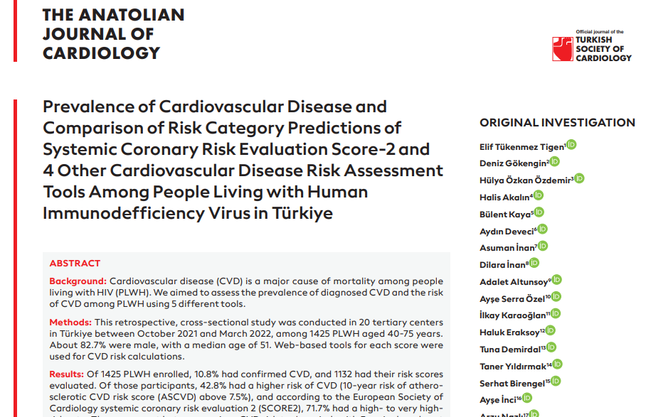
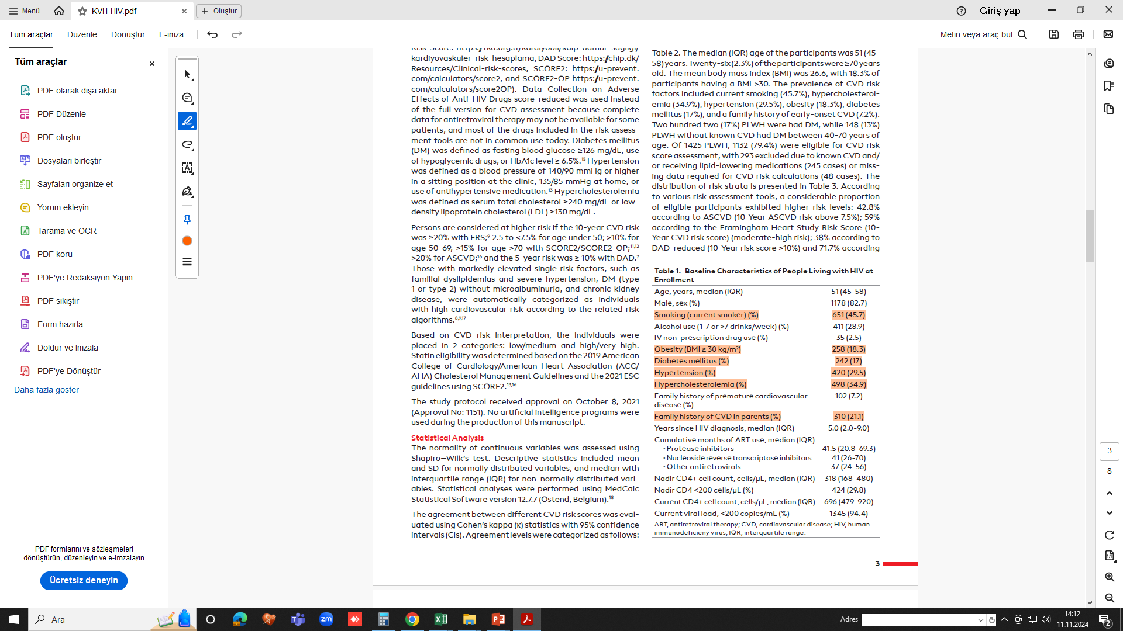
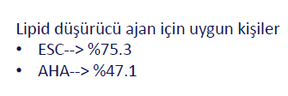
Çok merkezli kesitsel çalışma, 2019-2021
20 merkez, 1425 hasta, %82.7 erkek, >40 yaş, ortanca yaş 51
%10.6 tanılı KVH
Ortanca CD4 : 696 h/µl

Slide 15
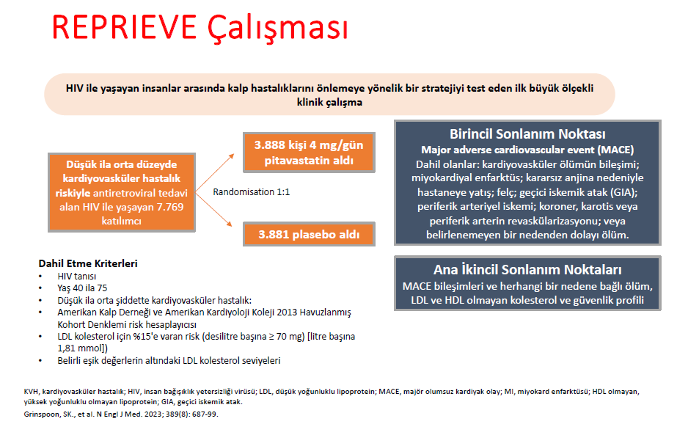

Slide 16
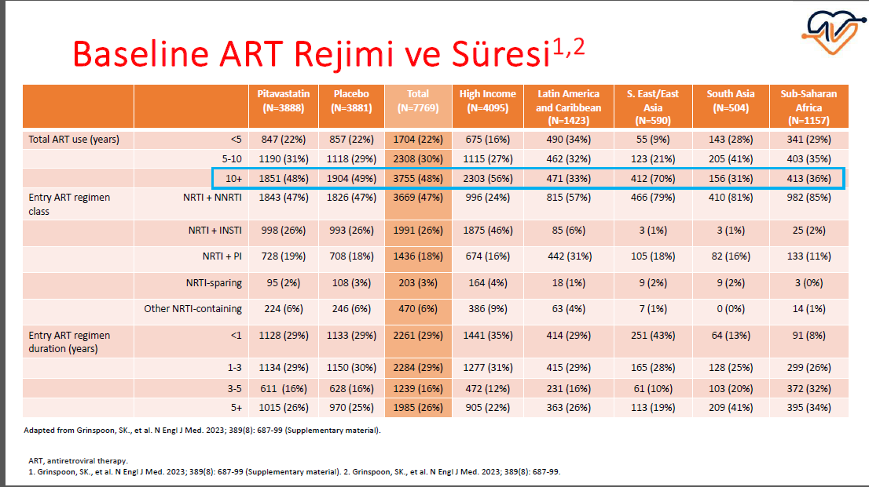

Slide 17
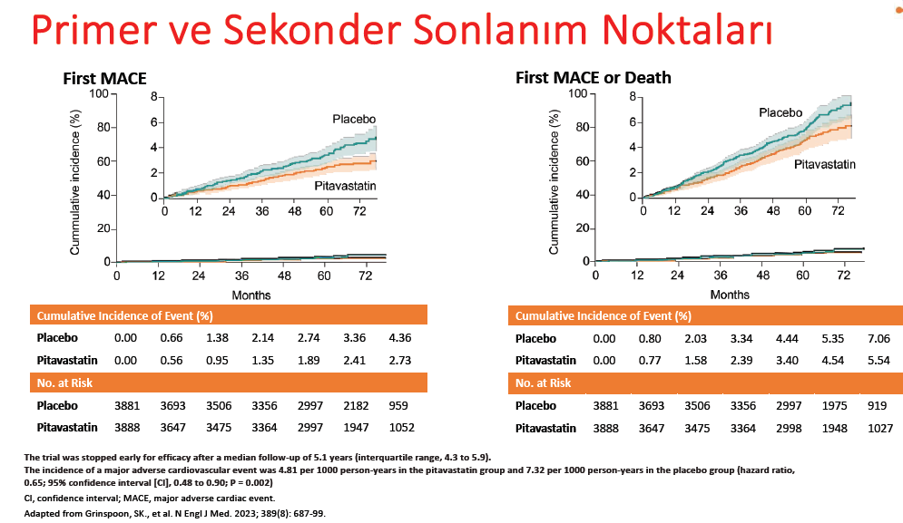
Majör kardiyovasküler olay (kardiyovasküler nedenli ölüm, miyokard infarktüsü, kararsız anjina nedenli hastane yatışı, inme ve geçici iskemik atak) insidansı pitavastatin grubunda 4.81/1000 hasta-yılı iken plasebo grubunda 7.32/1000 hasta-yılı olarak görülmüştür.
Ara analiz,pitavastatinin plaseboya kıyasla majör kardiyovasküler olay gelişme riskini %35 azalttığı
Bu çalışma ile HIV ile yaşayan, güncel kılavuzlara göre statin tedavisi endikasyonu olmayan bireylerde pitavastatin tedavisinin, LDLkolesterol düşürücü etkisinden bağımsız olarak, majör kardiyovasküler olay riskini azalttığı gösterilmiştir

Slide 18
BHIVA
REPRIEVE çalışmasının sonuçlarına dayanarak
40 yaş ve üzerinde HIV ile yaşayan tüm bireylere lipid seviyelerinden ve KVH risk düzeyinden bağımsız olarak statin tedavisinin başlanması, 10 yıllık kardiyovasküler hastalık riski %5 ve üzerinde olan bireylerin statin tedavisi için önceliklendirilmesi vurgulanmıştır.
Tedavi için ilk seçenek pitavastatin 4 mg/gün alternatif olarak atorvastatin 20 mg/gün önerilmiştir

Slide 19
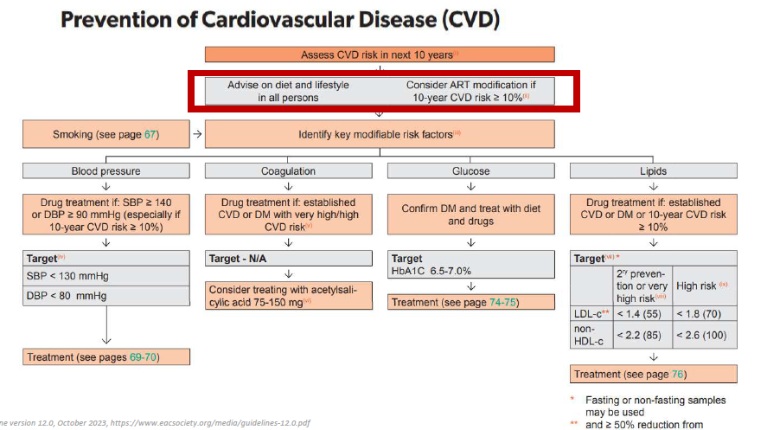
EACS

Slide 20
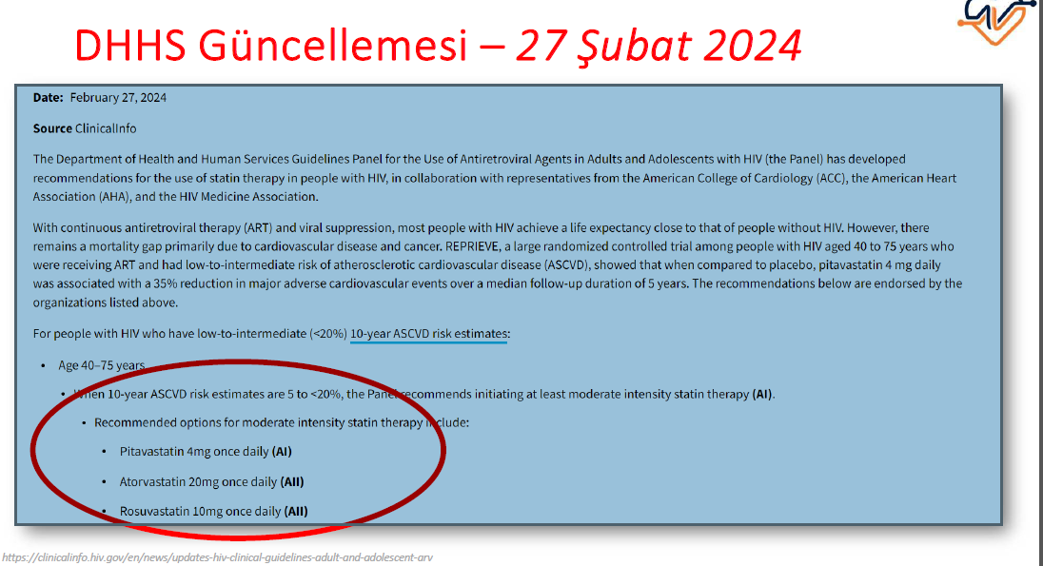

Slide 21
HIV ile yaşayan bireylerde yeni öneri
2025 Güncelleme ESC/EAS Kılavuzu
Tavsiye | A | B
Statin tedavisi, tahmini kardiyovasküler riskve LDL düzeylerine bakılmaksızın, kardiyovasküler olay riskini azaltmak için ≥ 40 yaş HIYB’de birincil korunma amacıyla önerilmektedir; statin seçimi olası ilaç etkileşimlerine göre yapılmalıdır | 1 | B

Slide 22
2025 Focused Update
Of the 2019 ESC/EAS Guidelines for the managementof dyslipidaemias
* HIV, ASKVH riskini ciddi artıran bir faktördür
*Geleneksel risk tahmini araçları kullanılarak, HIV’deki KV riski hafife alınmaktadır-Yüksek risk
*LDL veya tahmini riskten bağımsız olarak ≥40 yaş tüm sağlıklı bireylerde statin tedavisi başlanmalıdır.
*Statin seçimi olası ilaç etkileşimlerine göre yapılmalıdır
*Bu bir paradigma değişimidir, HIV pozitifliği statin kararını yönlendirmektedir
Ana Mesaj

Slide 23
Obezite
Metabolik Sendrom

Slide 24
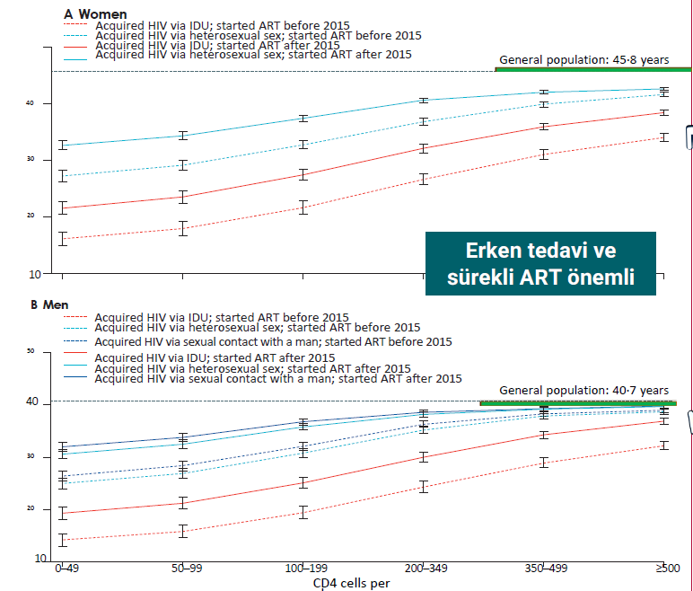
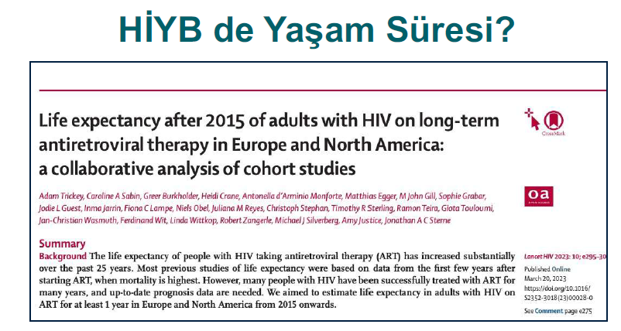
Yüksek CD4 sayısına sahip,
uzun süreli ART alanlar için
tahmini yaşam beklentisi,
ART'nin ne zaman
başlandığına bakılmaksızın
genel popülasyondakinden
yalnızca birkaç yıl daha
düşük
Erken tedavi ve
sürekli ART önemli

Slide 25
Antiretroviral Terapinin (ART) viral yük baskılamasındaki etkinliğine rağmen,
HIV-1 enfeksiyonu kronik inflamasyon devam eder
Latent rezervuar- HIV persistansı ve Kronik inflamasyon
Kronik inflamasyon artmış komorbidite riski ile ilişkili
HIV ile Yaşayan Kişilerde Obezite, Kalıcı İmmün Aktivasyona ve
Enflamasyona Katkı Sağlayarak KVH Riskini ve Mortalitesini Artırır
BMI ile sirküle inflamasyon biyomarker düzeyleri arasındaki ilişkiyi anlamanın, HIV ile yaşayan kişilerde KVH mortalite riskini öngörmek açısından önemli sonuçları olabilir
Referanslar: 1. Mave V ve ark. J Infect Dis . 2016;214(1):65-72. 2. Taylor BS ve ark. J Acquir Immune Defic Syndr. 2017;75(5):500-508.

Slide 26
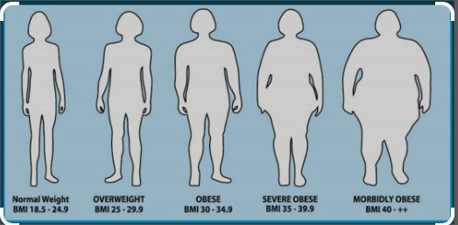
HIV, Kilo Artışı, Obezite
HIV ile yaşayan hastaların %51’i fazla kilolu veya obez
Risk faktörleri: multifaktöriyel & HIV ilişkili- Gleleneksel
İlaçlar (ART, psikotropik)
Lipodistrofi
Sağlıksız beslenme
Uyku düzensizlikleri
Fiziksel inaktivite
«return to health»

Slide 27
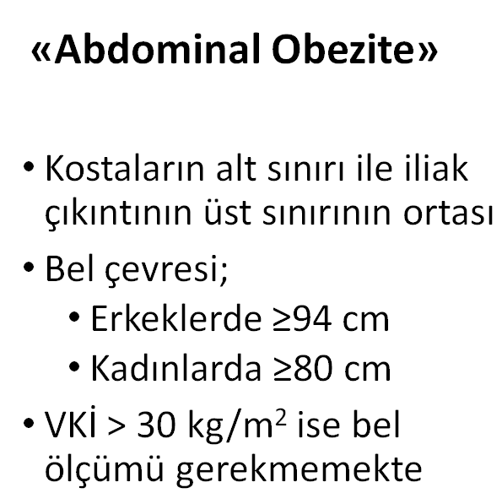


Slide 28
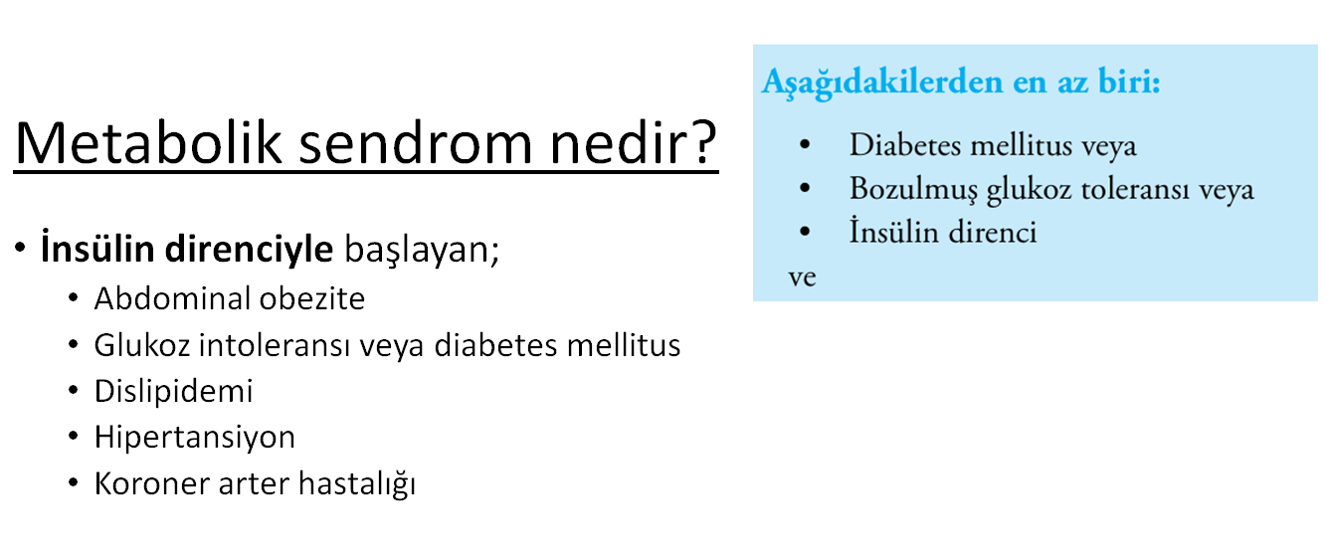

Slide 29
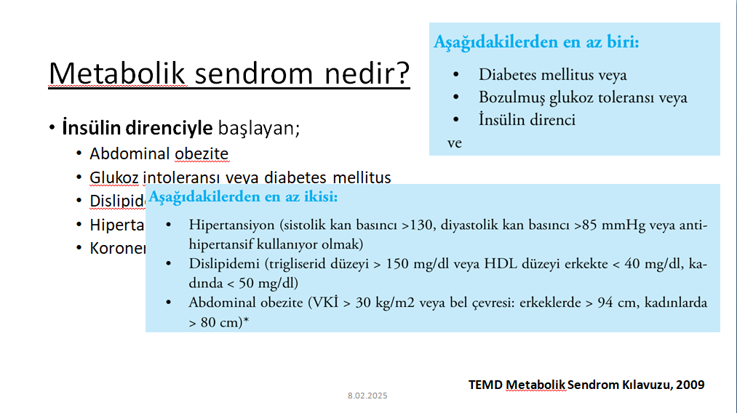

Slide 30
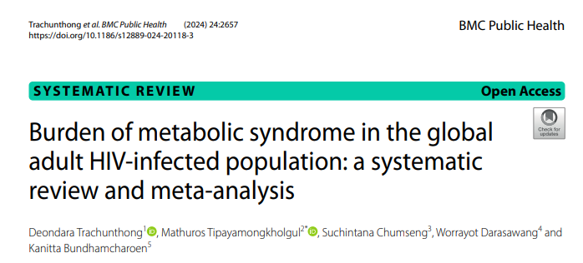
2024
2000 - 2023 MetS ve HIV ile ilgili metaanaliz, 102 çalışma
78.700 HYB MetS'nin yaygınlığı %25,3,
ART kullananlarda %25,6 ve tedavisiz olgularda %18,5 idi.
Beş çalışmadan hesaplanan birleştirilmiş MetS insidansı 100 kişi-yıl başına 9,19 idi.

Slide 31
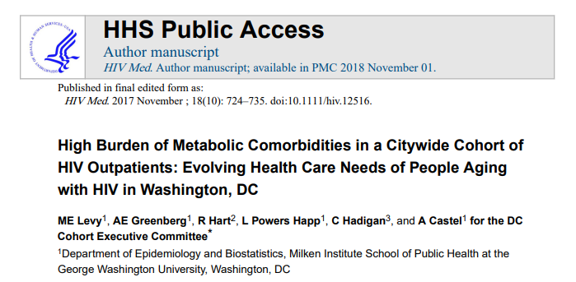
2018
HYB prospektif kohort çalışması, HIV maruziyet yılı ort 12 yıl, 7018 hasta, ortalama yaş 50, >%50 siyahi
Metabolik komorbiditelerin yaygınlığını değerlendirilmiş
Hipertansiyon %50, diyabet%13, dislipidemi %48, obezite %35
HYB metabolik komorbiditeler yaygın ve kardiyovasküler risk çok yüksek

Slide 32
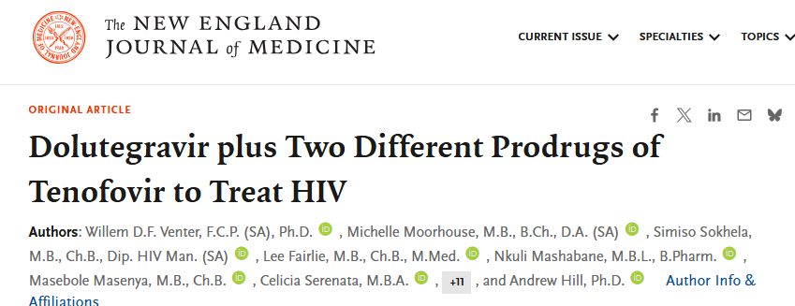
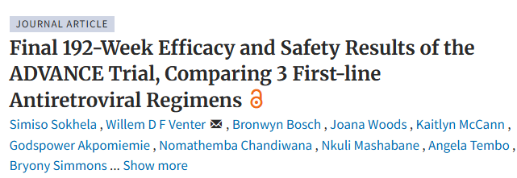
Final Week 192 results from the ADVANCE trial: First-lineTAF/FTC+DTG, TDF/FTC+DTG vs TDF/FTC/EFV
Çalışma, 48, 96 ve 144. haftalarda, virolojik baskılanma açısından, tüm
kollarda mükemmel güvenlik
192. haftaya uzatılmasının ardından, kilo alımının daha uzun süreli takibi
değerlendirilebildi.
Güney Afrika'daki 1053 tedavi NAİF, TAF / FTC + DTG, TDF / FTC + DTG veya TDF / FTC / EFV'ye randomizyon

Slide 33
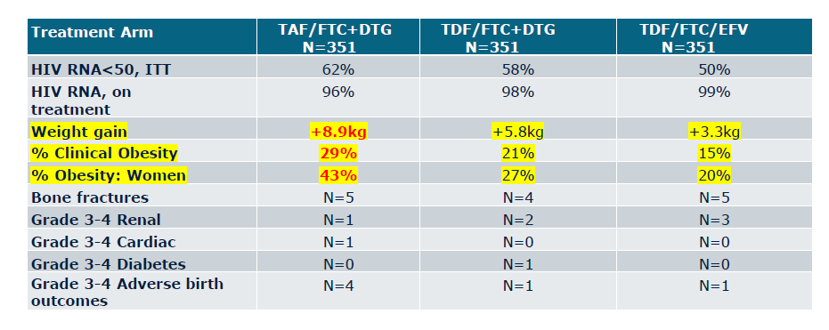

Slide 34
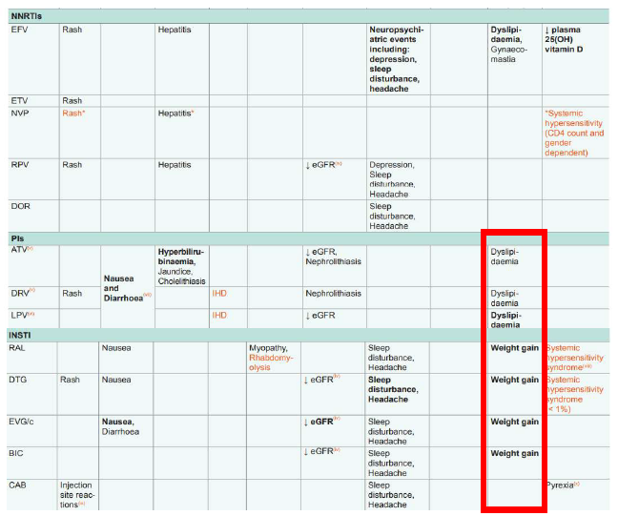
EACS 2024- Kilo Alımı ve Obezite Sonuçları
CAB hariç tüm INSTI
için (RAL, DTG, BIC,
EVG/c) – gözlenen kilo
artışı ve
• Tüm PI’lar (ATV, DRV,
LPV)için gözlenen
dislipidemi Metabolik
advers olay altında
belirtilmiştir

Slide 35
HEPATOSTEATOZ

Slide 36
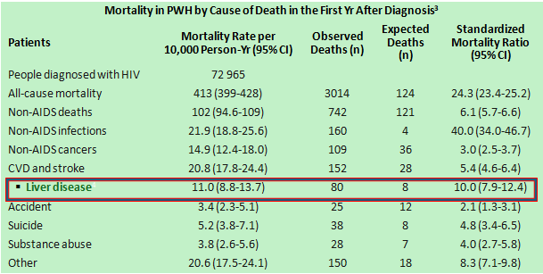
HIV ileyaşlanma: Mortalitenin Değişen Yüzü
ABD’de HYB’in %50’si >50y üzerindedir
Post ART dönemi sonrası KC
hastalıklarına bağlı ölümler
10 kat artmıştır
1. cdc.gov/hiv/group/age/olderamericans/index.html. 2. Cai. AIDS. 2019;33:1267.
3. Coxford. Lancet Public Health 2017;2:e35. 4. Weber. Arch Intern Med 2006;166:1632.

Slide 37
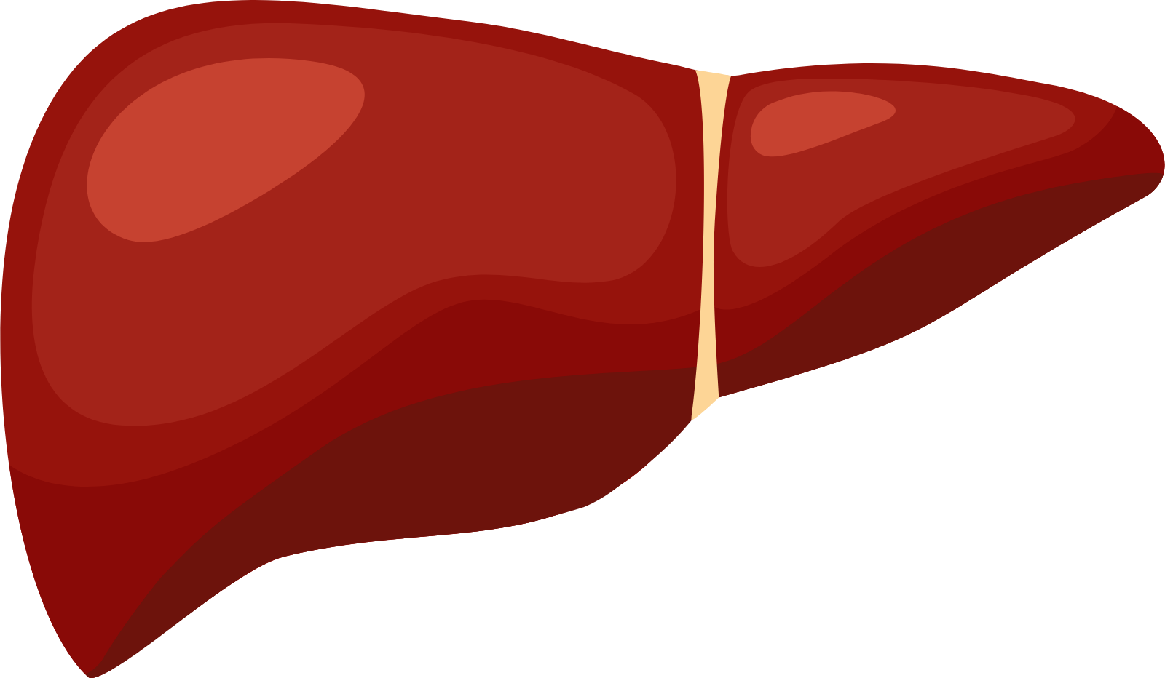

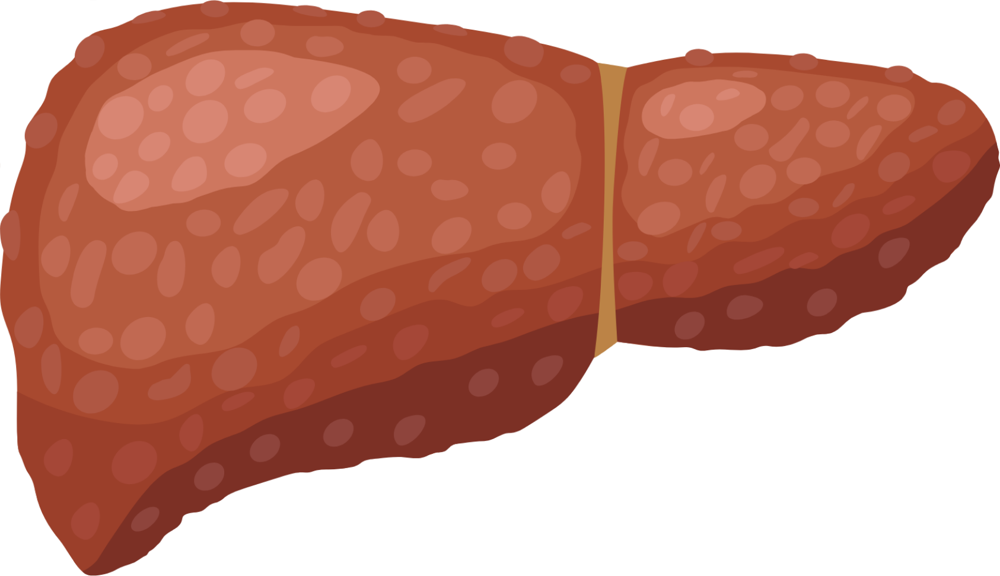
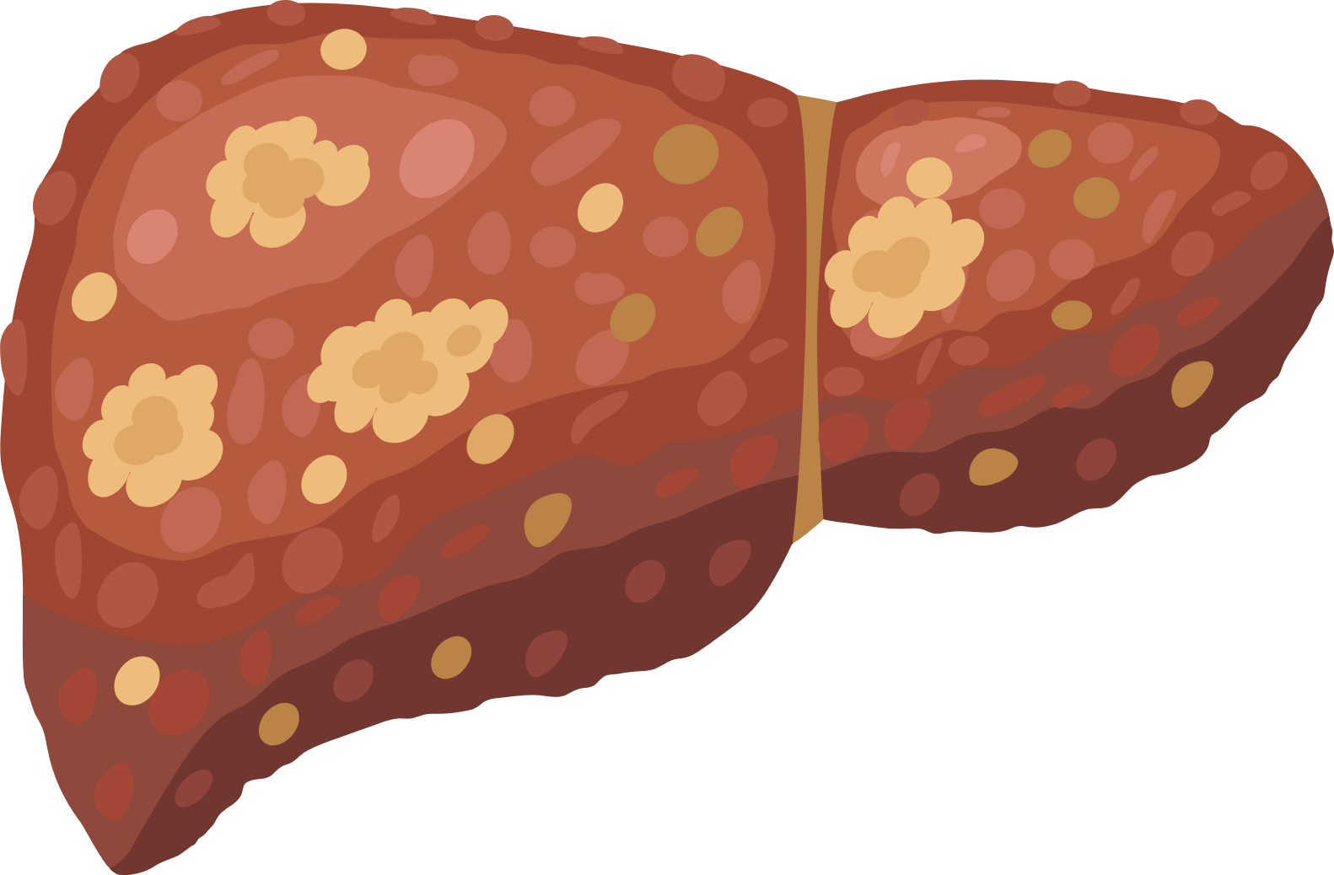
HIV ile Yaşlanan Hastalarda KC Hastalığı
HIV'e Özgü Faktörler
Evrensel Faktörler
Uzun Süreli ART Kullanımı
Lipodistrofi
Hepatotoksisite
Normal
Metabolik Risk Faktörleri
Abdominal obezite
İnsülin direnci
Diyabet
Steatoz/
Fibrozis
HIV ile Yaşlanma
NASH veya
Önemli Fibroz
HIV Doğrudan Etkileri
Hepatosit yaralanması / apoptozu
Kupffer hücre enfeksiyonu/aktivasyonu
Hepatik yıldız hücre aktivasyonu (HIV, gp120 yoluyla)
Hastaya Bağlı Risk Faktörleri
Yaş/cinsiyet
Alkol, uyuşturucu
Diyet, fiziksel egzersiz eksikliği
Bağırsak disbiyozu
Siroz
HCC
Rockstroh. Curr Opin HIV/AIDS. 2014;9:365.
Chamroonkul. Nat Rev Gastroenterol Hepatol. 2019;16:1.
Notes:
Özetlersek…ART, antiretroviral therapy; HCC, hepatocellular carcinoma; NASH, nonalcoholic steatohepatitis.
HIV'li Yaşlanan Hastalarda Karaciğer Hastalığının Varsayımsal Multifaktöriyel İlerlemesi

Slide 38


PREVELANS
Normal KC Steatoz NAFLD/’’NASH’’ Siroz
Dünya çapında yaygınlık: %25 %3-5 %1-2
HIV’de yaygınlık: %13-65 %10 %2,3-6
1-Younossi.J Hepatol 2019,2-Cervo. Curr HIV/AIDS Rep 2020
3-Benmassaud.PloS ONE 2018 4-Kabbany.AmJ Hepatol 2017

Slide 39
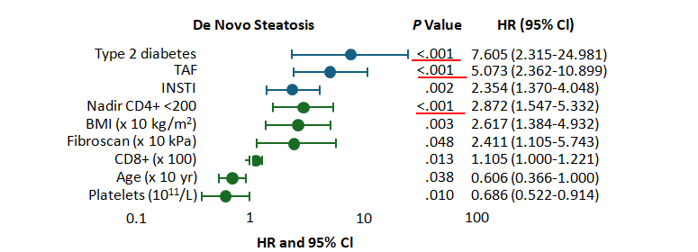
Steatoz için risk faktörü tayini
HIV monoenfeksiyonu olan hastalar (n:301) Fibroscan ile CAP değerleri ölçüldü,Ortalama takip süresi 41,8± 14.8 ay
Bischoff.eClinicalMed.2021;40:101116

Slide 40
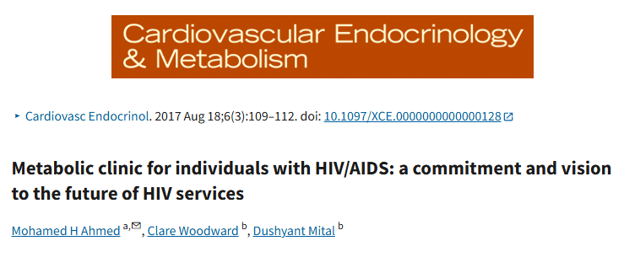
2017
Kliniğe giriş için 'dahil olma kriterleri'
1-aşırı kilo ve obezite,
2-zayıf,
3-hipertansiyon,
4-dislipidemi,
5-diyabet,
6-alkolsüz yağlı karaciğer hastalığı,
7-hipogonadizm ve düşük testosteron,
8-yüksek kalsiyum, tiroid disfonksiyonu diğer endokrin bozukluklar
Londra'da HYB için bir kardiyoloji
kliniği kuruldu
Metabolik hastalık kliniğinin aynı HIV bölümünde bulunması, hastaların HIV yönetimlerini sorunsuz bir şekilde yürütülmesi kolaylaştırır

Slide 41
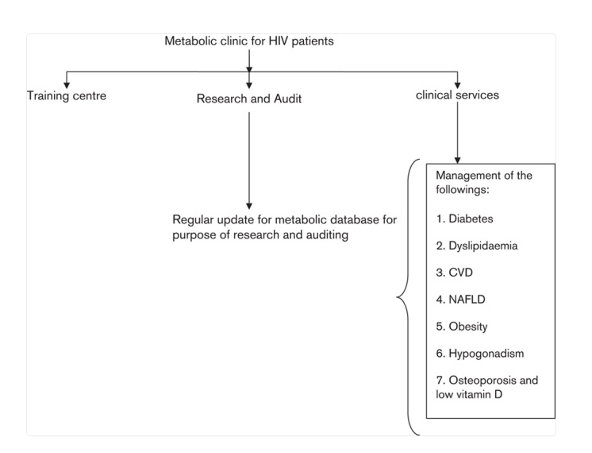
insülin direnci, dislipidemi, yağ dağılımında anormallikler ve yüksek
kardiyovasküler hastalık yönetimi
Milton Keynes Üniversitesi Hastanesi NHS Vakfı Güveninde HIV ile yaşayan bireyler için bir metabolik hastalık kliniği kuruldu.

Slide 42
HIV enfeksiyonu ve ART maruziyetinin MetS'nin aşırı yüküne katkıda bulunur
HYB arasında MetS ve MetS alt bileşenlerinin erken taranması, özellikle yaşlanan nüfusun arttığı bir çağda, maliyetleri azaltmak için önemli
HIV ile ilişkili olmayan hastalıkların 'önlenmesi ve kontrolünün HIV/AIDS stratejilerine, politikalarına ve programlarına entegre edilmesi için küresel ve ülke düzeylerinde kamuoyunun farkındalığı artmalı

Slide 43
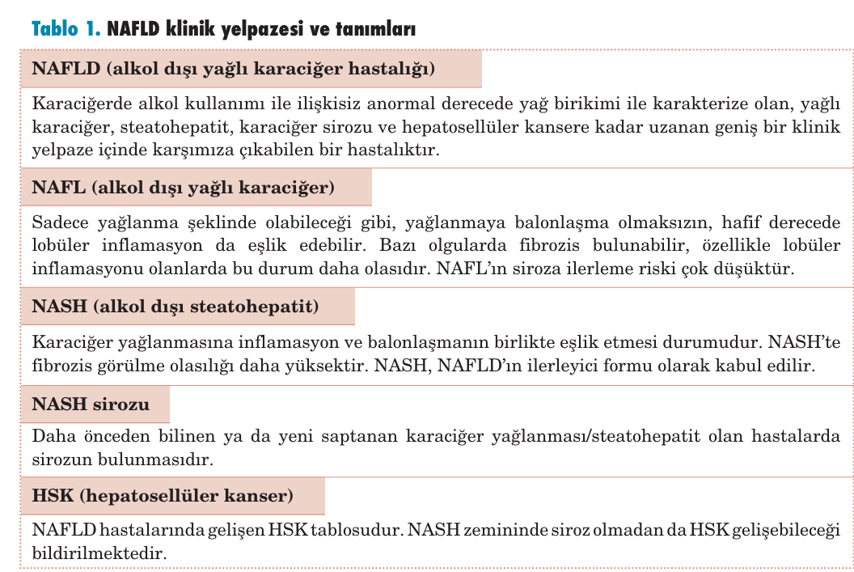
NAFLD? MAFLD?
NASH tanısı histolojik bir tanıdır, karaciğer biyopsisi ile doğrulanan olgular dışında kullanılmamalıdır.
TKAD NAFLD REHBERİ, 2021

Slide 44
NAFLD ve NASH hastalık spektrumlarının metabolik bozukluklarla yakın ilişkisinin gösterilmesi ile 2020 yılında, NAFLD isminin “Metabolik Hastalık İlişkili Yağlı Karaciğer Hastalığı (Metabolic Associated Fatty Liver Disease, MAFLD)” olarak değiştirilmesi önerilmiştir.
Kronik viral hepatit
Aşırı alkol alımı
İlaçla ilişkili steatoz
Diğer kronik karaciğer hastalıkları
HIV
NAFLD tanısında dışlanırken, MAFLD tanısında dışlanmıyor
Metabolik disfonksiyon ilişkili steatohepatit (MASH); MASLD ve steatohepatiti olan hastalar, önceki NASH tanısının karşılığı olarak belirlenmiştir
1-Eslam M, et al. A new definition for metabolic dysfunction associated fatty liver disease: An international expert consensus statement. J Hepatol 2020;73:202-209.
2-Güncel Gastroenteroloji Dergisi • 2023;25(3): 133-144
Notes:
NON ALKOLİK TERİMİ KULLANILMASI ÖNERİLMİYOR
NON: HASTALIĞI ÖNEMSİZLEŞTİRİYOR, ALKOLİK: DAMGALAMAYA NEDEN OLUYOR

Slide 45
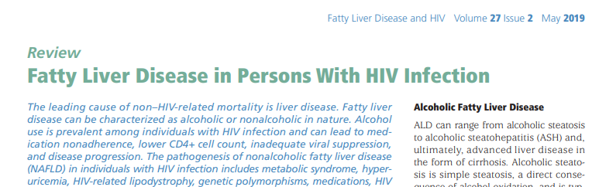
NAFLD'li HYB de, karaciğerle ilişkili ölüm oranının artması nedeniyle yakından izlenmelidir
HIV ile ilişkili olmayan ölümlerin önde gelen nedeni karaciğer hastalığıdır.
HIV enfeksiyonu uzun süreli olması, artmış enflamasyon
Düşük CD4+ hücre sayısı, ART kullanımı
Etkili ART sayesinde daha uzun yaşaması
NAFLD prevalansı, tanı yöntemine bağlı olarak %30 ila %65 arasında değişmektedir. HIV enfeksiyonu ve NAFLD olan bireylerde kardiyovasküler hastalık riski daha yüksektir;
2019

Slide 46
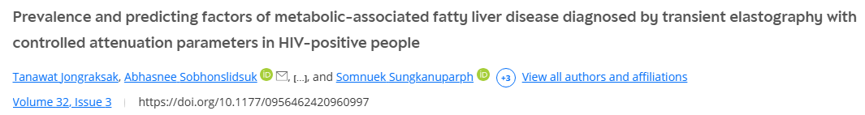
MAFLD, yaygınlığını-risk fak. tespit etmek amaç
HYB
Fibroscan elestrografi ile (CAP) ölçüldü
MAFLD, CAP ≥248 dB/m olarak tanımlandı.
Karaciğer sertliği ölçümü >7,0 kPa olduğunda anlamlı fibrozis
2021

Slide 47
150 katılımcıdan 48'inde (%32,0) MAFLD vardı.
MAFLD grubundaki 5 katılımcıda (%10,4) anlamlı fibrozis
Kan basıncı, bel çevresi, vücut kitle indeksi (VKİ), yağ yüzdesi, serum transaminazları, HbA1c, LDL ve trigliserit düzeyleri MAFLD grubunda anlamlı derecede daha yüksekti ( p < 0,05).
MAFLD, ART alan hastalarda yaygındı,
Ancak önemli fibrozis nispeten nadirdir.
Yüksek VKİ, trigliserit düzeyi >150 mg/dl ,ileri yaş çok değişkenli analizde MAFLD ile ilişkiliydi

Slide 48
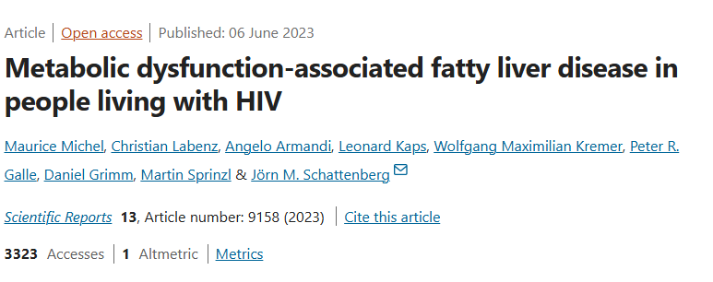
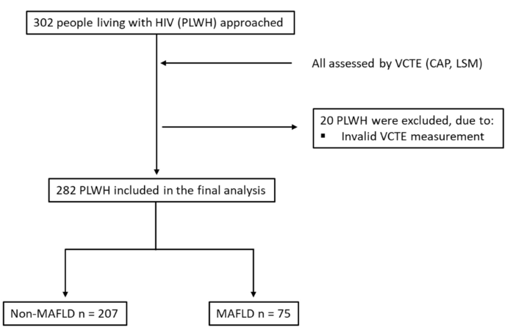
FİBROSCAN
2023
Vibration controlled transient elastography (VCTE), controlled attenuation parameter (CAP), liver stiffness measurement (LSM).

Slide 49

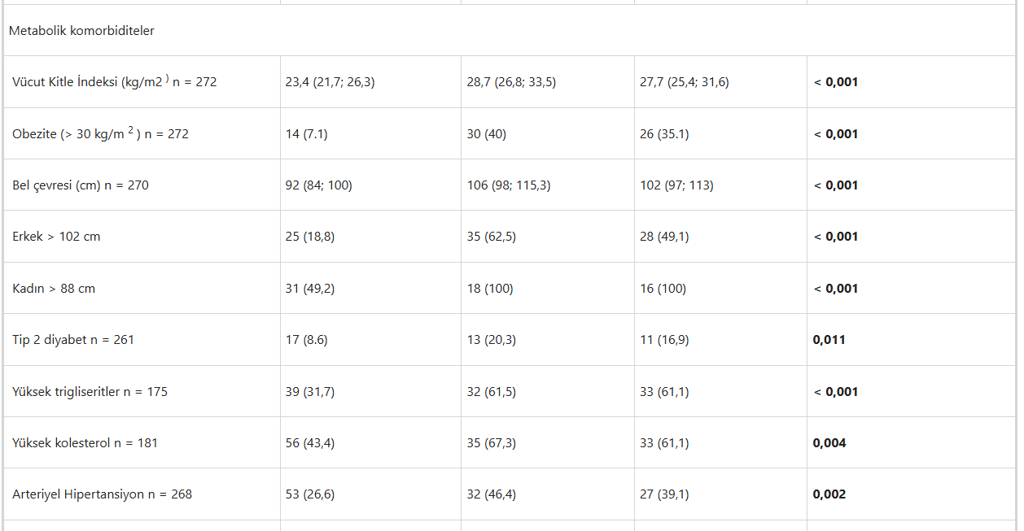
Çalışma popülasyonunun temel özellikleri ve HYB ile MAFLD olmayanlar arasındaki karşılaştırma.

Slide 50
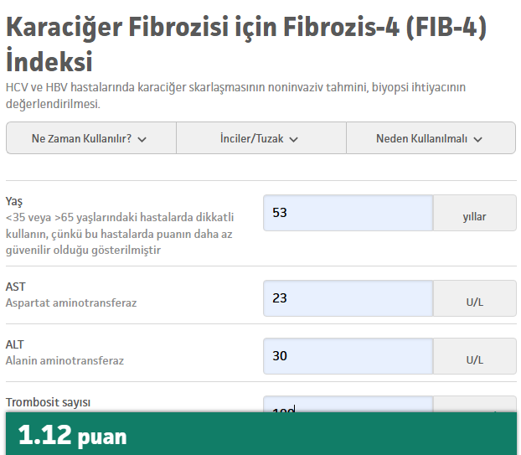
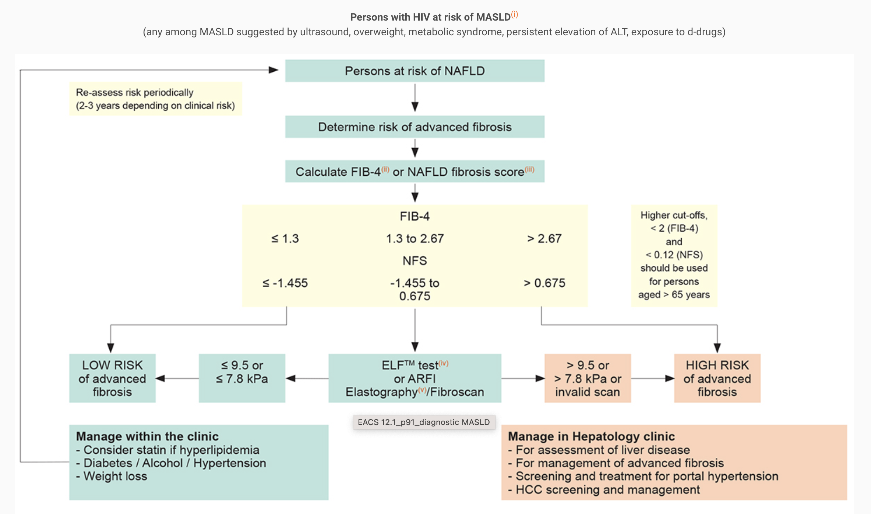
EACS: Şüpheli NAFLD ve metabolik risk faktörleri ile HYB'de değerlendirme ve izleme

Slide 51
TEDAVİ

Slide 52
Statinler: CV Riskine İlişkin AASLD Kılavuzu
MASLD'li hastalar kardiyovasküler morbidite ve mortalite açısından yüksek risk altındadır. Bu nedenle, MASLD'li tüm hastalarda KVH risk faktörlerinin agresif modifikasyonu düşünülmelidir
MASH'li hastalar, statinlerden kaynaklanan ciddi karaciğer hasarı açısından daha yüksek risk altında değildir
Bu nedenle, statinler bu hastalarda dislipidemiyi tedavi etmek için kullanılabilir
Chalasani. Hepatology. 2018;67:328.
Notes:
CV, cardiovascular; CVD, cardiovascular disease; NAFLD, nonalcoholic fatty liver disease; NASH, nonalcoholic steatohepatitis.

Slide 53
HIV'de MASH İçin Yeni İlaçlar
Metabolik sendromun kontrolü (diyet, egzersiz, kilo kontrolü)
ART seçimi: Metabolik yan etkileri düşük rejimlerin tercih edilmesi
Statinler ve diğer lipid düşürücü tedaviler (gerekirse)
HCV/HBV koinfeksiyonunun tedavisi
Karaciğer fibrozisi ilerlemesi için düzenli izlem
Lipit Metabolizması
Resmetirom
Tesamorelin
Elafibranor
Obeticholic acid
Enflamasyon
VİT E
Guaraldi. Hepatology. 2020;71:1831. Reproduced with permission from Wiley Periodicals, Inc.

Slide 54

ÖZET
HIV ile yaşayan kişilerin kardiyovasküler hastalık geliştirme olasılıkları anlamlı ölçüde daha yüksektir
REPRIEVE çalışması, pitavastatin ile majör advers kardiyovasküler olaylarda anlamlı (p = 0,002) bir azalma olduğunu gösterdi
Dünyadaki obezite epidemisi, hem HIV ile yaşayan bireylerde hem de genel popülasyonda büyümekte
Metabolik Sendrom gözardı edilemiyecek düzeyde yüksek
Hepatosteatoza bağlı mortalite artmakta
HIV ile yaşayan kişilerde kilo alımı multifaktöriyel
– Geleneksel, HIV-ilişkili, ART-ilişkili çeşitli sebeplerle meydana gelir.
– TDF, EFV ile daha az kilo alımı, INSTI'lerle daha fazla kilo alımı
Tüm tedavi kararları bireyselleştirilmeli ve hasta ve klinisyenin kararları dikkate alınmalıdır

Slide 55
HAREKETE GEÇ …..

Slide 56
teşekkürler

Slide 57
Patofizyoloji
ART, sorunu daha da kötüleştir
Mitokondrialtoksisite
Lipodistrofi
Metabolik işlev bozukluğunu şiddetlendirir
İntegraz inhibitörleri gibi yeni ajanlar bile bazı kohortlarda kilo alımıyla ilişkilendirilmiştir
Dislipidemi, yağ dokusu disfonksiyonu karaciğer yağlanmasına katkıda bulunur
Kalıcı enflamasyon, insülin direncini teşvik eder
Glikoliz ,
Yağ asidi sentezinin artması
Artan metabolik aktivite,
T hücre ve monositlerleri HIV-1 enfeksiyonuna karşı daha duyarlı hale getirir

Slide 58
HIV-1 enfeksiyonuna yanıt hiperaktif mitokondriyal durum mg
hem HIV-1
hem de antiretroviral tedavi (ART)
metabolik hastalık risklerini artırır

Slide 59
ART'nin doğrudan etkileriyle birlikte
+
Metabolik düzensizlik,
Artmış inflamatuar yanıt,
Gen ifadesi modülasyonu
Biyokimyasal yolak değişiklikleri
Metabolik yaşlanma hızlanır

Slide 60
MetS
MAFLD
TİP 2 Diyabet
Kardiyovasküler Hastalık
ERKEN ÖLÜM
Böbrek Hastalığı
HIV, metabolik komplikasyonlar-organ hasarı riskini artıran bağışıklık hiperaktivasyonu ve kronik inflamasyonu metabolik yaşlanma hızlanıyor
BMC Public Health volume 24, Article number: 2657 (2024)

